Slide 1
触角与铠甲
游戏介绍文档
错误404：队伍未找到

Slide 2
目录
01
团队介绍
02
游戏介绍
03
操作指南
04
游戏展示

Slide 3
团队介绍
01

Slide 4
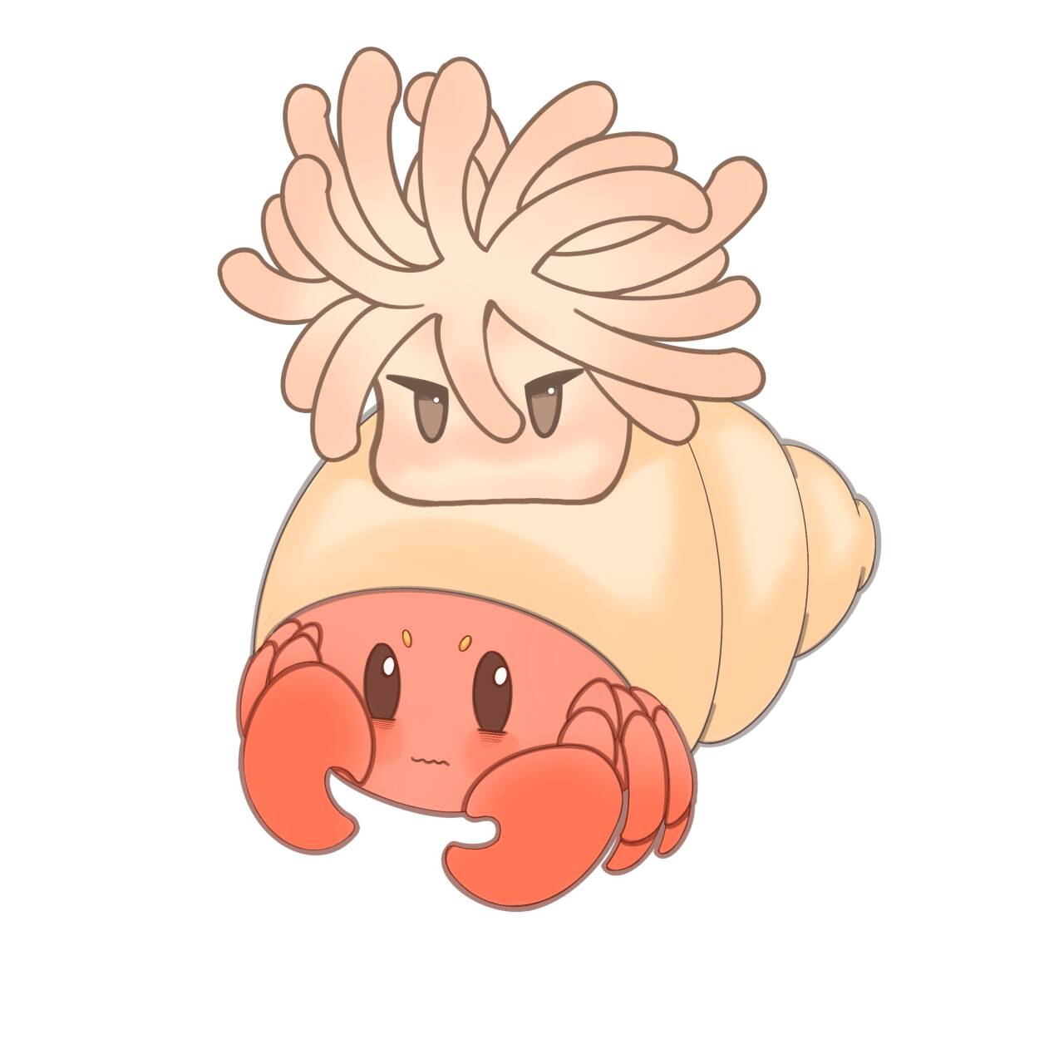
团队介绍
队名：错误404：队伍未找到
成员姓名：爱丽丝
就读大学：清华大学
队内角色：程序
成员姓名：黄建源
就读大学：清华大学
队内角色：程序

Slide 5
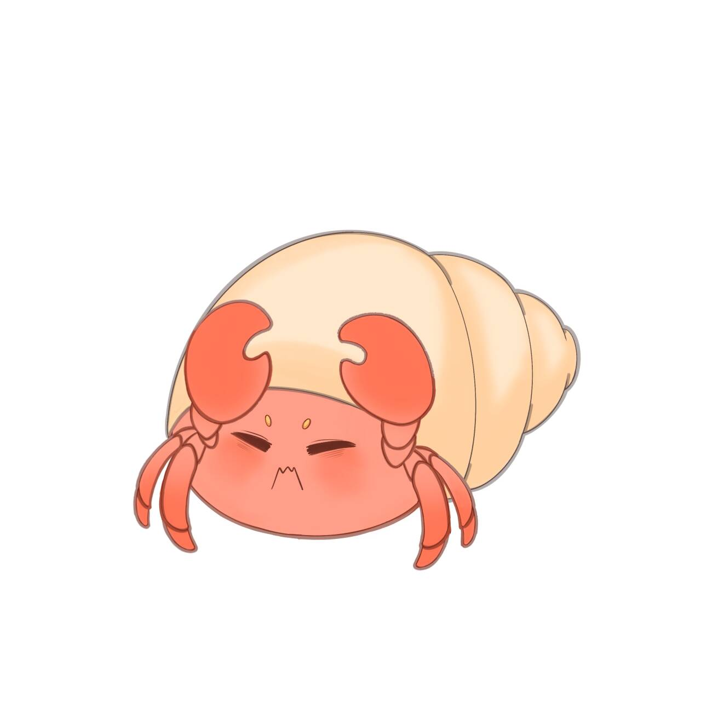

团队介绍
队名：错误404：队伍未找到
成员姓名：苏环
就读大学：浙江大学
队内角色：策划、美术
成员姓名：吴宜倩
就读大学：四川师范大学
队内角色：美术
成员姓名：孙敬谊
就读大学：江南大学
队内角色：策划

Slide 6
游戏介绍
02

Slide 7
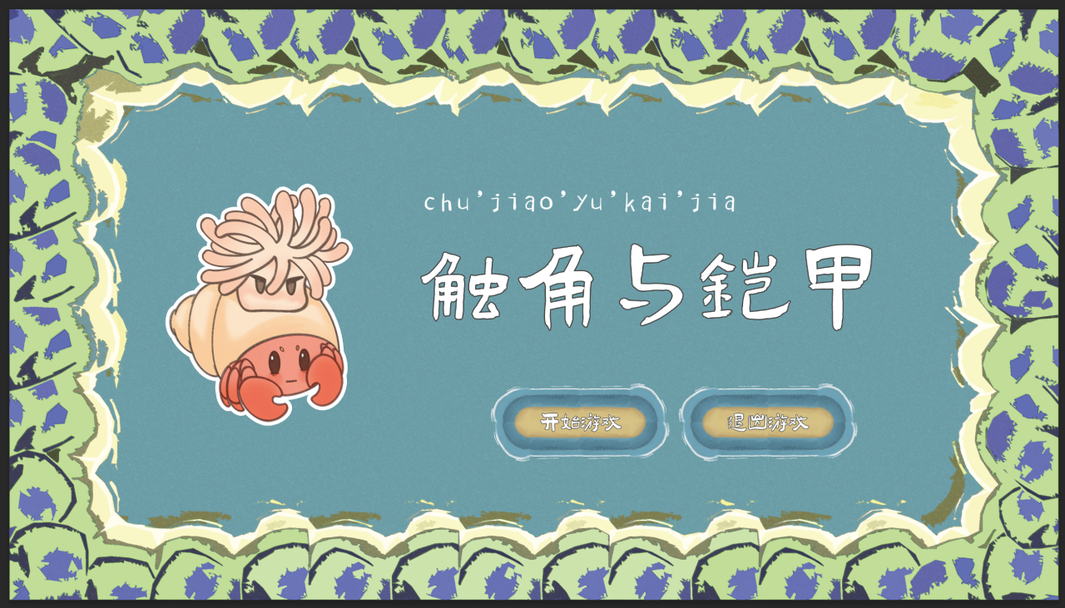
游戏简介
游戏名称：触角与铠甲
作品类型：PC
游戏类型：2D冒险战斗解谜
美术风格：卡通 手绘
标签：箱庭 战斗 闯关 解谜 探索
游戏故事背景设定：
因为污染严重以及机械入侵，海洋生态濒临崩溃。为了搜集能够净化海洋的净化宝石，拯救海洋世界，勇敢无畏的海葵和他善良坚强的好朋友寄居蟹一起踏上了冒险的征程，与海洋中入侵的机械生物以及变异动物对战，利用智慧解开谜题，拯救海洋世界！

Slide 8
核心玩法
游戏核心玩法：玩家扮演寄居蟹和海葵一对好朋友，他们互惠合作，在海底世界与污染作斗争，靠智慧与勇气拯救海洋世界。
两个角色合作的玩法多样性：寄居蟹可以自由移动和探索，海葵可以进行战斗攻击。通过玩家对两个角色的攻击方式的不同选择体会多样化的玩法。同时，寄居蟹与海葵分开后生命值会减半，更加突出其双方的互惠共生关系，与主题十分契合。
战斗＋解谜的丰富性：游戏关卡兼顾战斗的爽快感以及解谜的益智感。将战斗与谜题交织，能够增加玩家游玩游戏的趣味性，减少同质化的疲惫感。
注重探索的乐趣：游戏场景中的珊瑚礁和沙地都允许玩家进行尽情地探索，其中会隐藏特殊的奖励及道具，鼓励玩家进行探索，增加游戏的乐趣。
卡通手绘风格：卡通手绘风格让画面整体更加生动，游戏整体风格更加活泼有趣，有利于让玩家感到放松和开心。

Slide 9
系统介绍
战斗系统：玩家扮演海葵和寄居蟹这对好朋友与海洋中的机械生物进行战斗。
主角机制：主角血量设定为寄居蟹与海葵分离后双方各有合体时一半的血量，更加契合其“共生”的特点，契合游戏主题。
战斗方式：近战——海葵触手放电攻击；远程——寄居蟹投掷蟹壳
战斗技能：寄居蟹可以更换具有不同功能的蟹壳，不同蟹壳对应功能不同；不同的功能攻击不同的怪物也有不同的效果
怪物分配：普通非BOSS怪分布在关卡地图中，BOSS怪只在BOSS战场出现
战斗奖励：玩家通过与怪物战斗获得奖励，包括食物回血、特殊道具以及通关道具等等
解谜系统：玩家通过与场景中机关及物体交互，破解谜题
解谜方式：机关通过玩家攻击行为进行触发
与技能结合：机关的设计与蟹壳功能结合，一种机关具有多种破解方式，增加解谜的可玩性
解谜奖励：玩家通过破解地图中的谜题可以解锁更多的关卡场景，也可以获得特殊到的通关道具

Slide 10
系统介绍
探索系统：玩家通过与地图内的物体进行交互，探索地图
交互方式：珊瑚礁——玩家可以进行躲避怪物的追踪和攻击，也可以探索获得奖励；沙地——玩家扮演寄居蟹潜入沙地进行探索，沙地是底世界，能够增加地图的复杂性与可玩性。
探索奖励：玩家通过与地图内物体交互探索，可以获得回血食物以及具有特殊功能的蟹壳等等，增加玩家的探索欲望同时能够增加游戏的探索乐趣。
关卡地图：通过放置怪物和谜题，增加游戏乐趣
关卡设计：关卡围绕玩家可进行的基本操作进行设计。例如设计可以放置重物打开的开关，利用玩家可以投掷蟹壳，蟹壳可作为重物这一特点进行设计；例如根据寄居蟹可以卧沙的特点，设计沙地底世界，同时可以避免寄居蟹捡壳时受到很多伤害，进行避险，丰富游戏。
战斗与解谜平衡：利用一些不复杂但有趣的谜题，可以减少一直战斗带来的重复感，增加游戏的丰富性。同时，也保留了战斗方式的多样性以及战斗的爽快感。

Slide 11
操作介绍
03

Slide 12
基础操作
角色战斗：
“W”“A”“S”“D”进行移动；鼠标左键单击为近战攻击；鼠标左键长按为远程攻击
更换蟹壳：
按“X”键进行蟹壳的更换；
蟹壳被投掷后，再次碰撞蟹壳归位
卧沙探索：
按“E”键进行卧沙，进入沙地底世界，进行探索

Slide 13
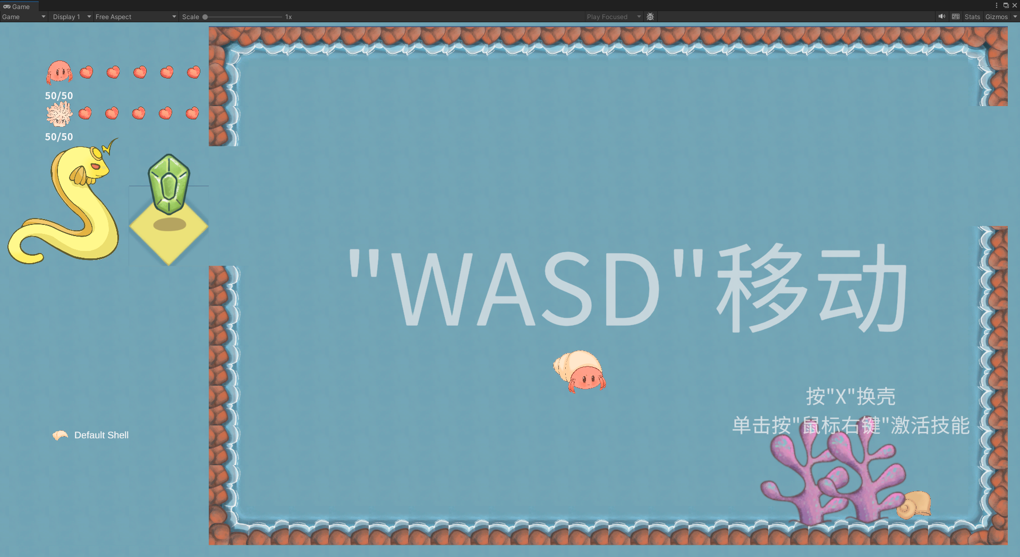
基础操作

Slide 14
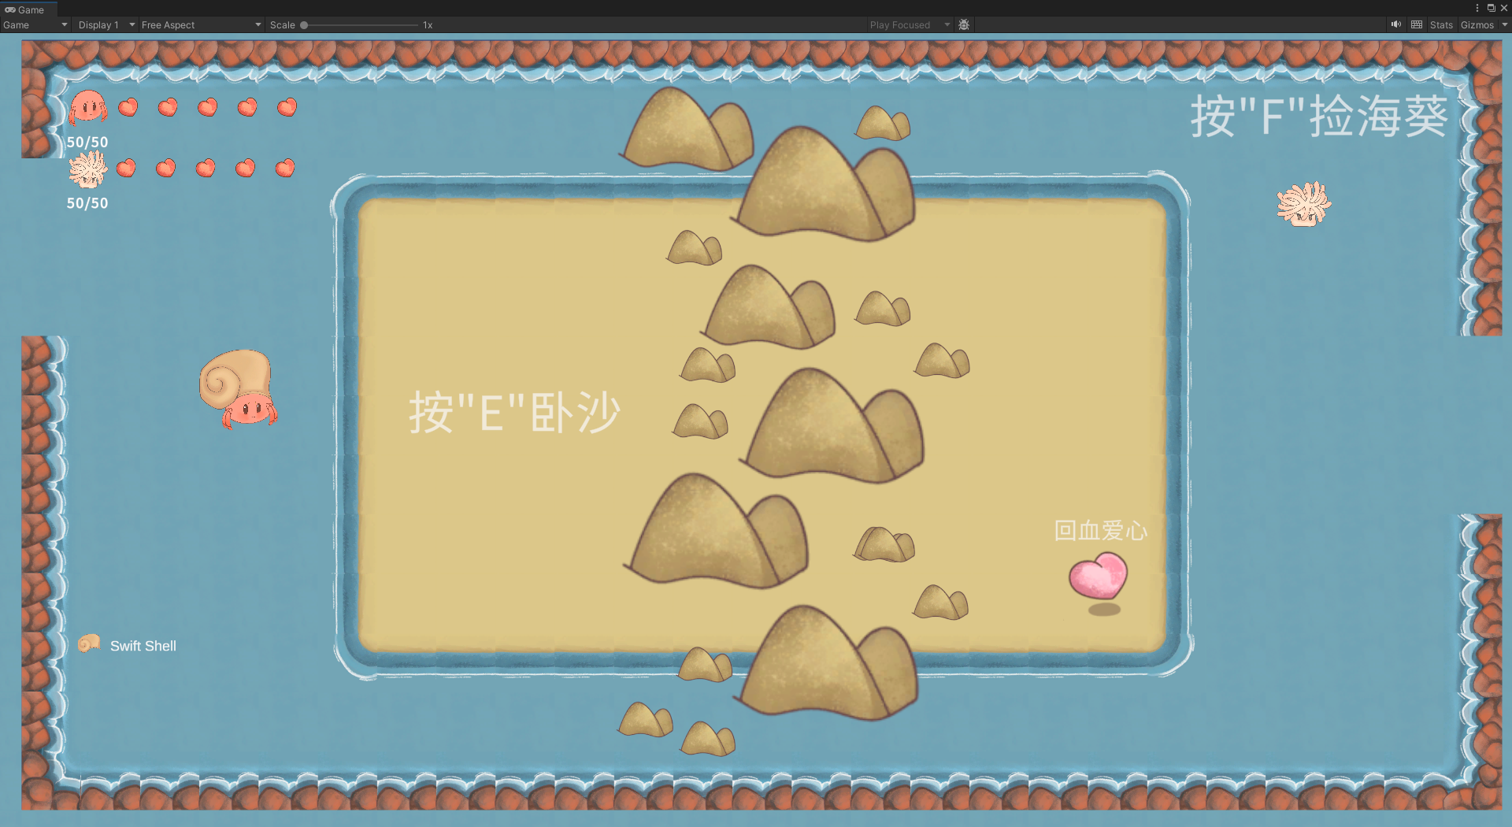
基础操作

Slide 15
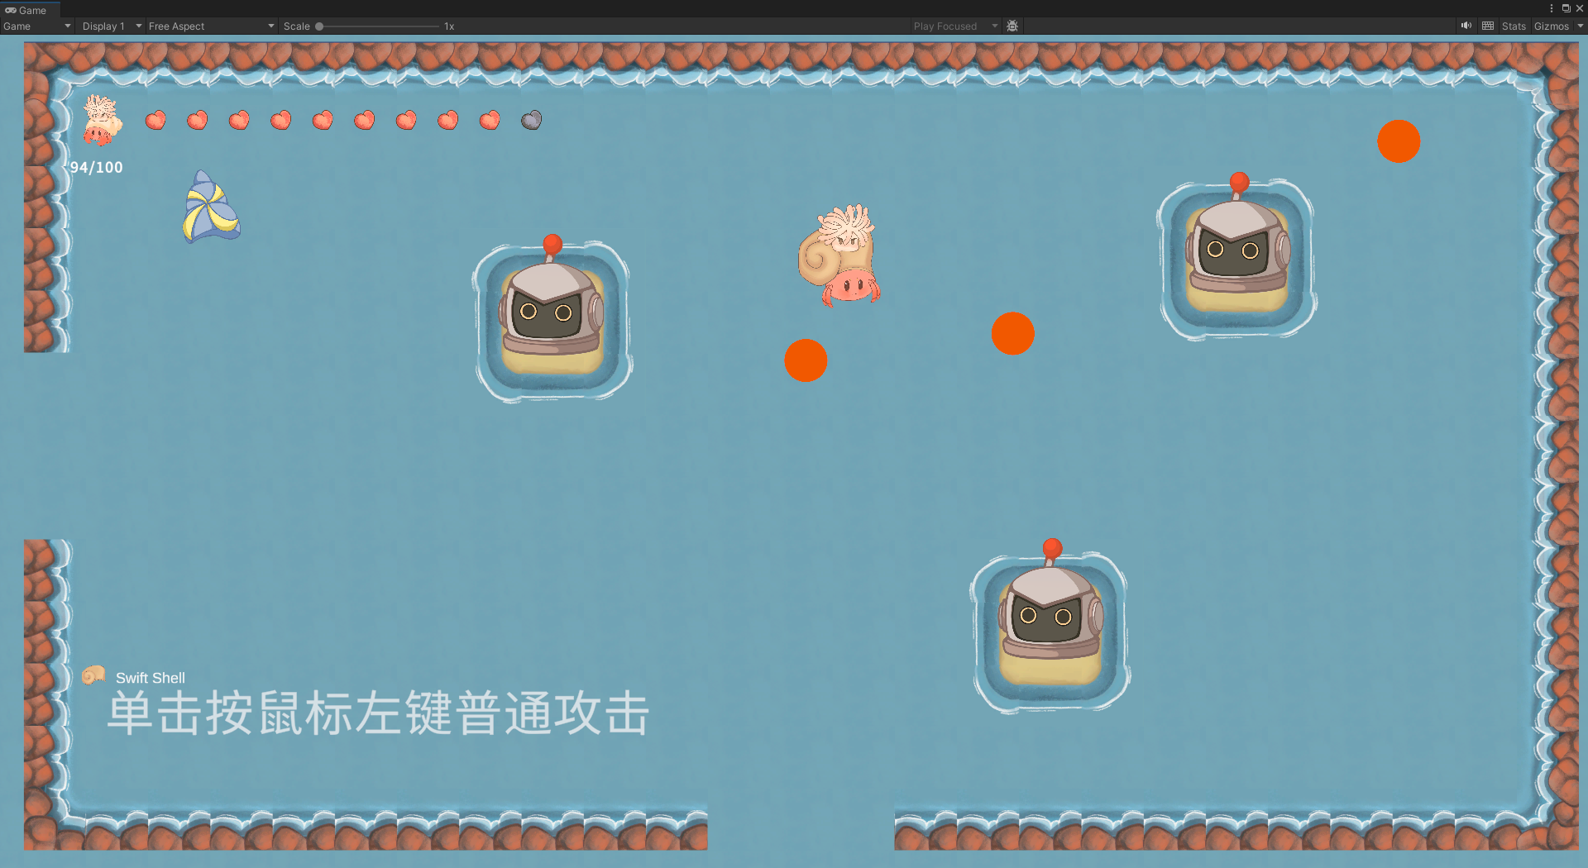
基础操作

Slide 16
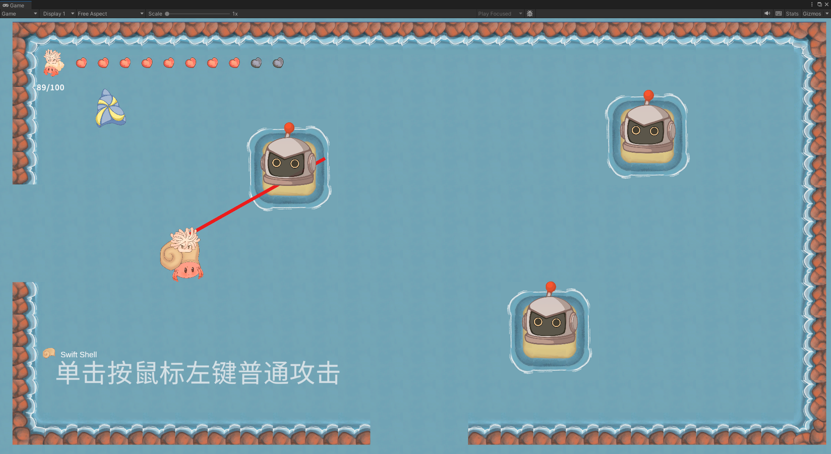
基础操作

Slide 17
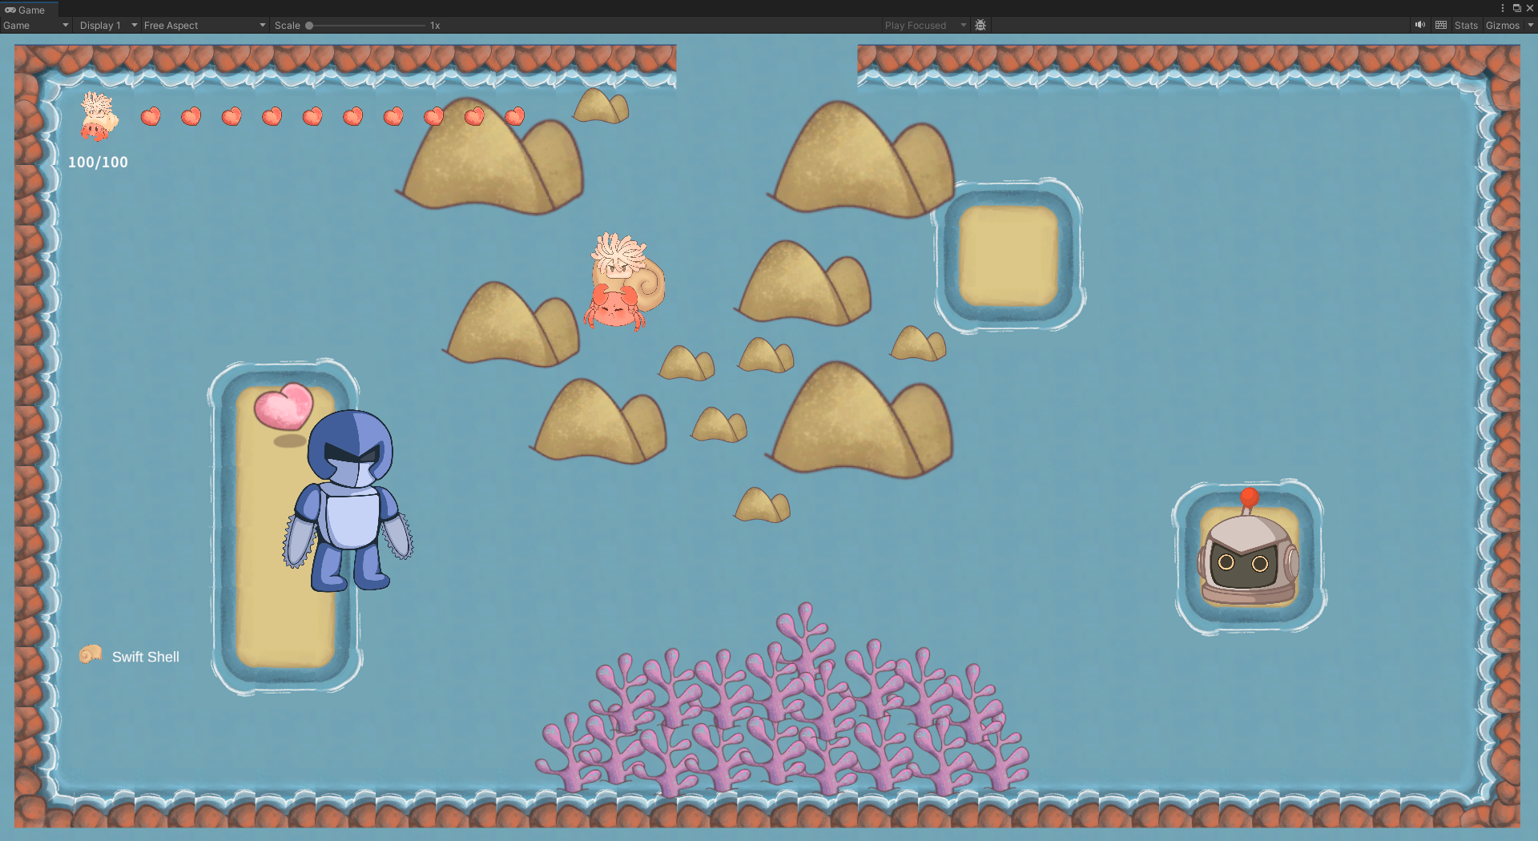
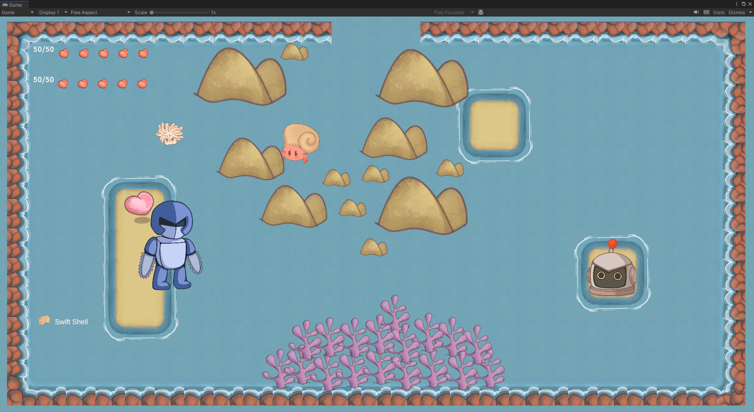
基础操作
鼠标左键长按进行投掷，远程攻击

Slide 18
操作说明
角色血量：
远程攻击海葵与寄居蟹分离，各自生命值变为原来合体时的一半
怪物种类
怪物具有不同的特点，除了基础的生命值和攻击力不同，怪物还具有是否追踪、是否移动以及一些独有的特殊技能
关卡物体：
关卡地图内的物体具有不同的可交互特点，玩家通过与这些物体交互探索更多玩法与乐趣

Slide 19
游戏展示
04

Slide 20
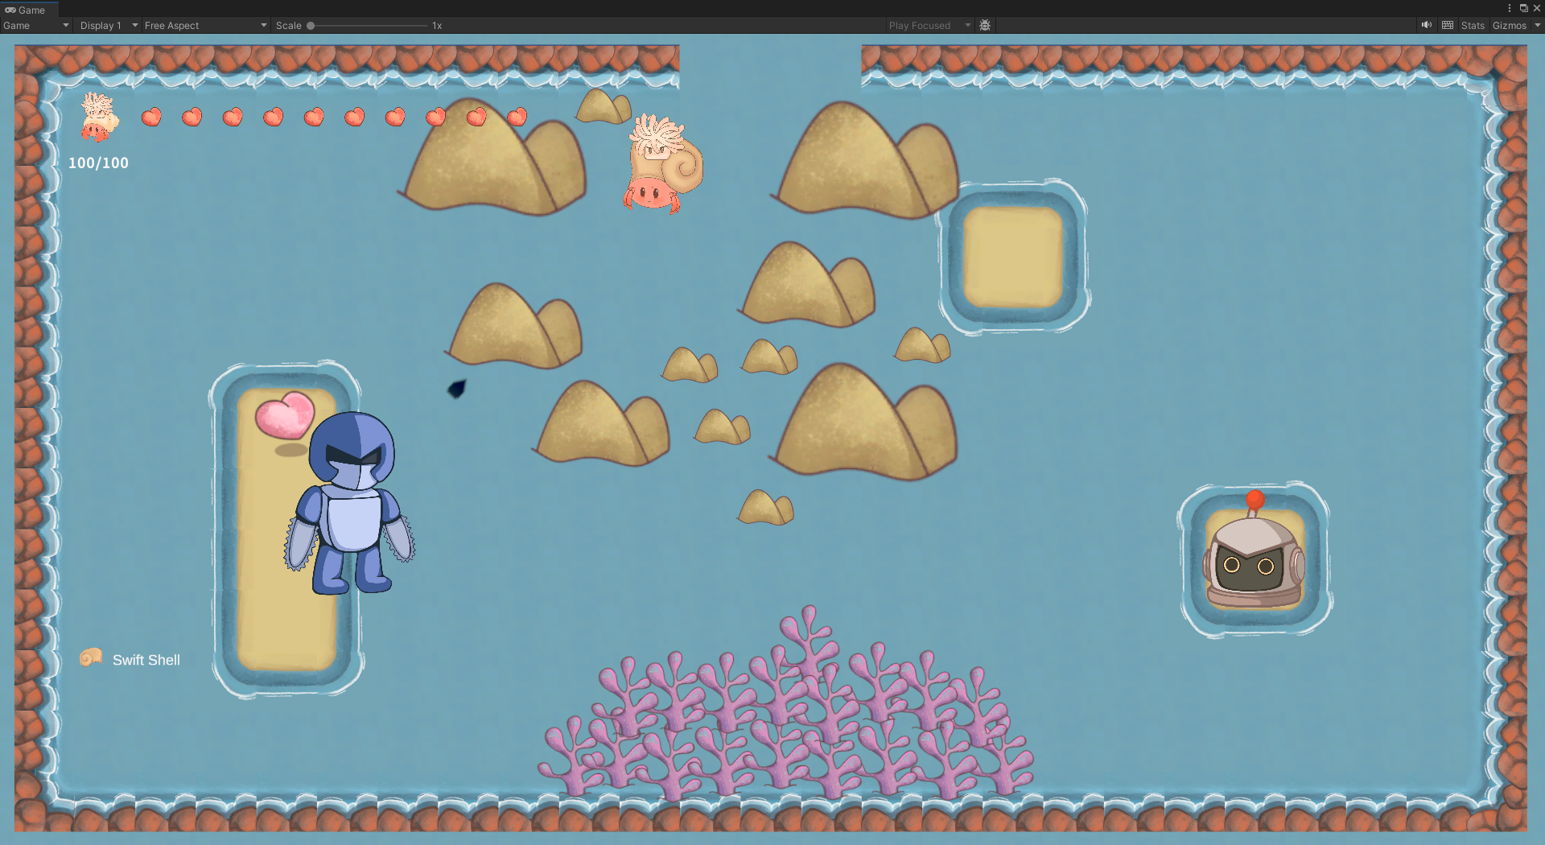
关卡地图展示

Slide 21
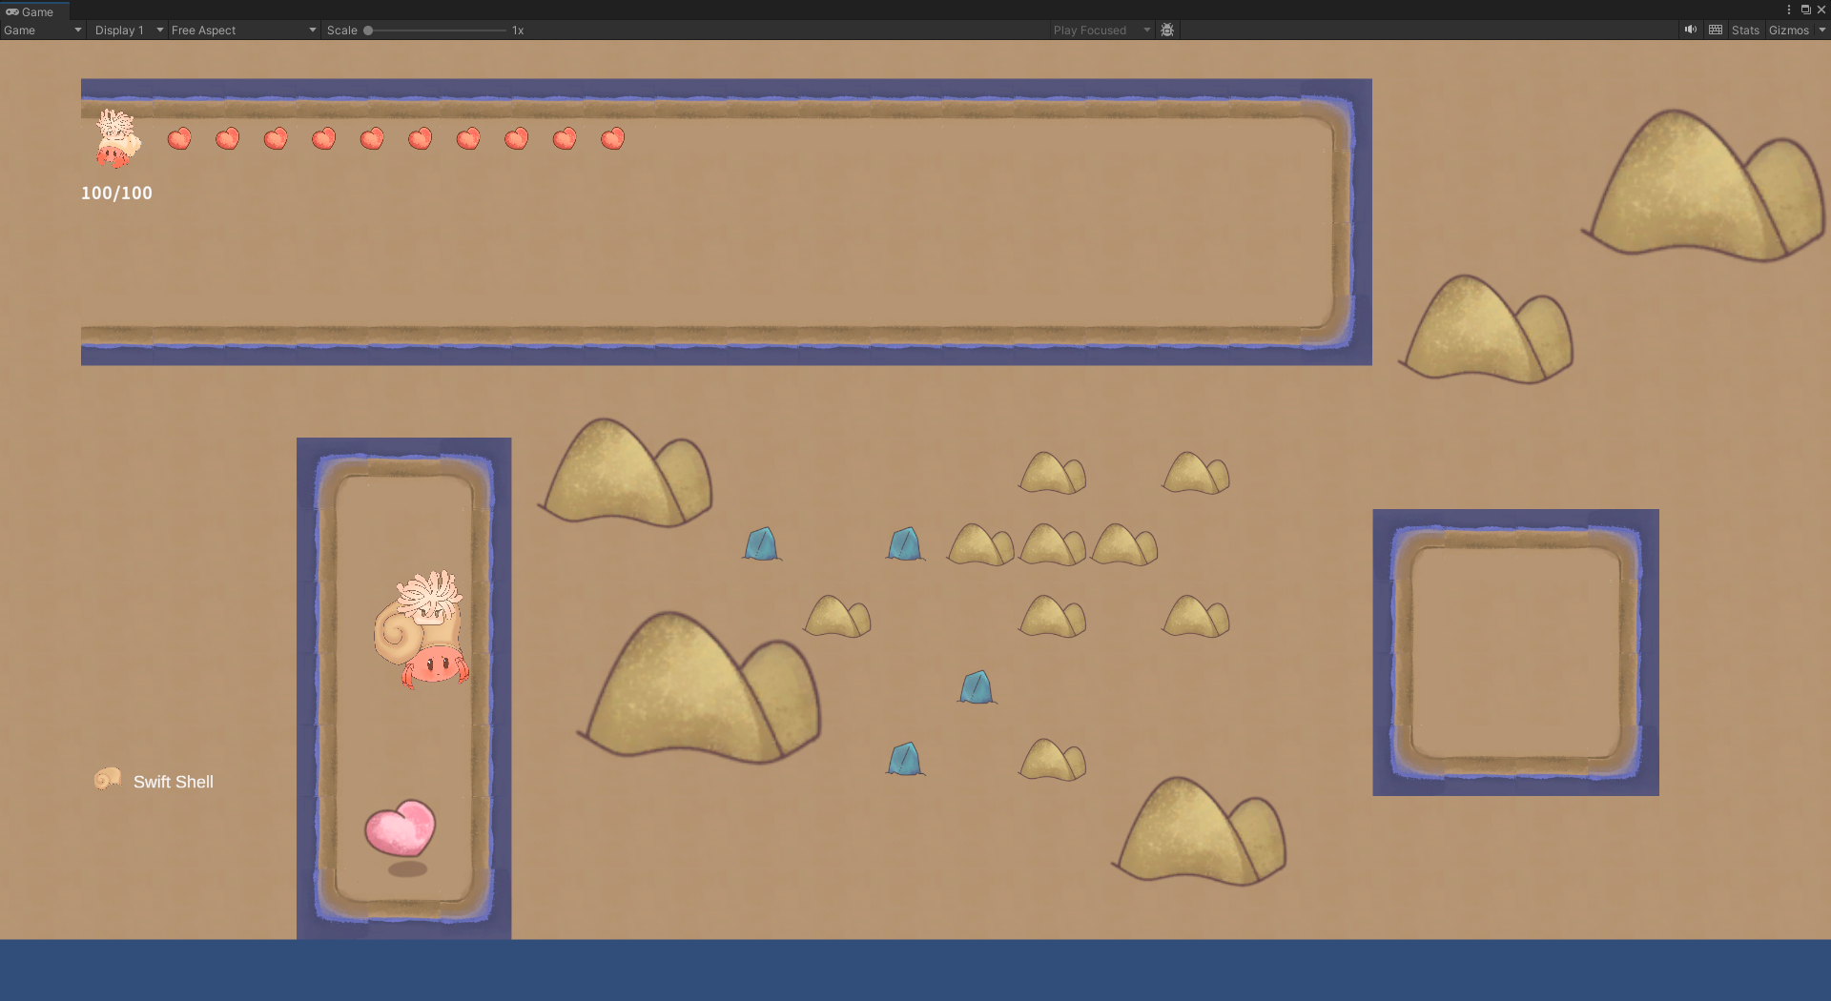
关卡地图展示

Slide 22
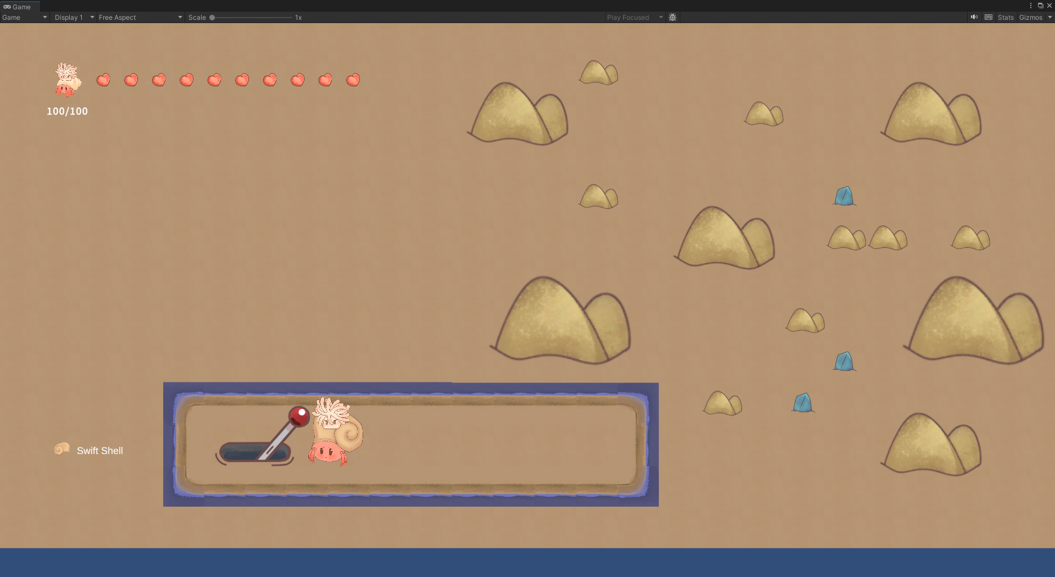
游戏实机界面展示——解谜机关

Slide 23
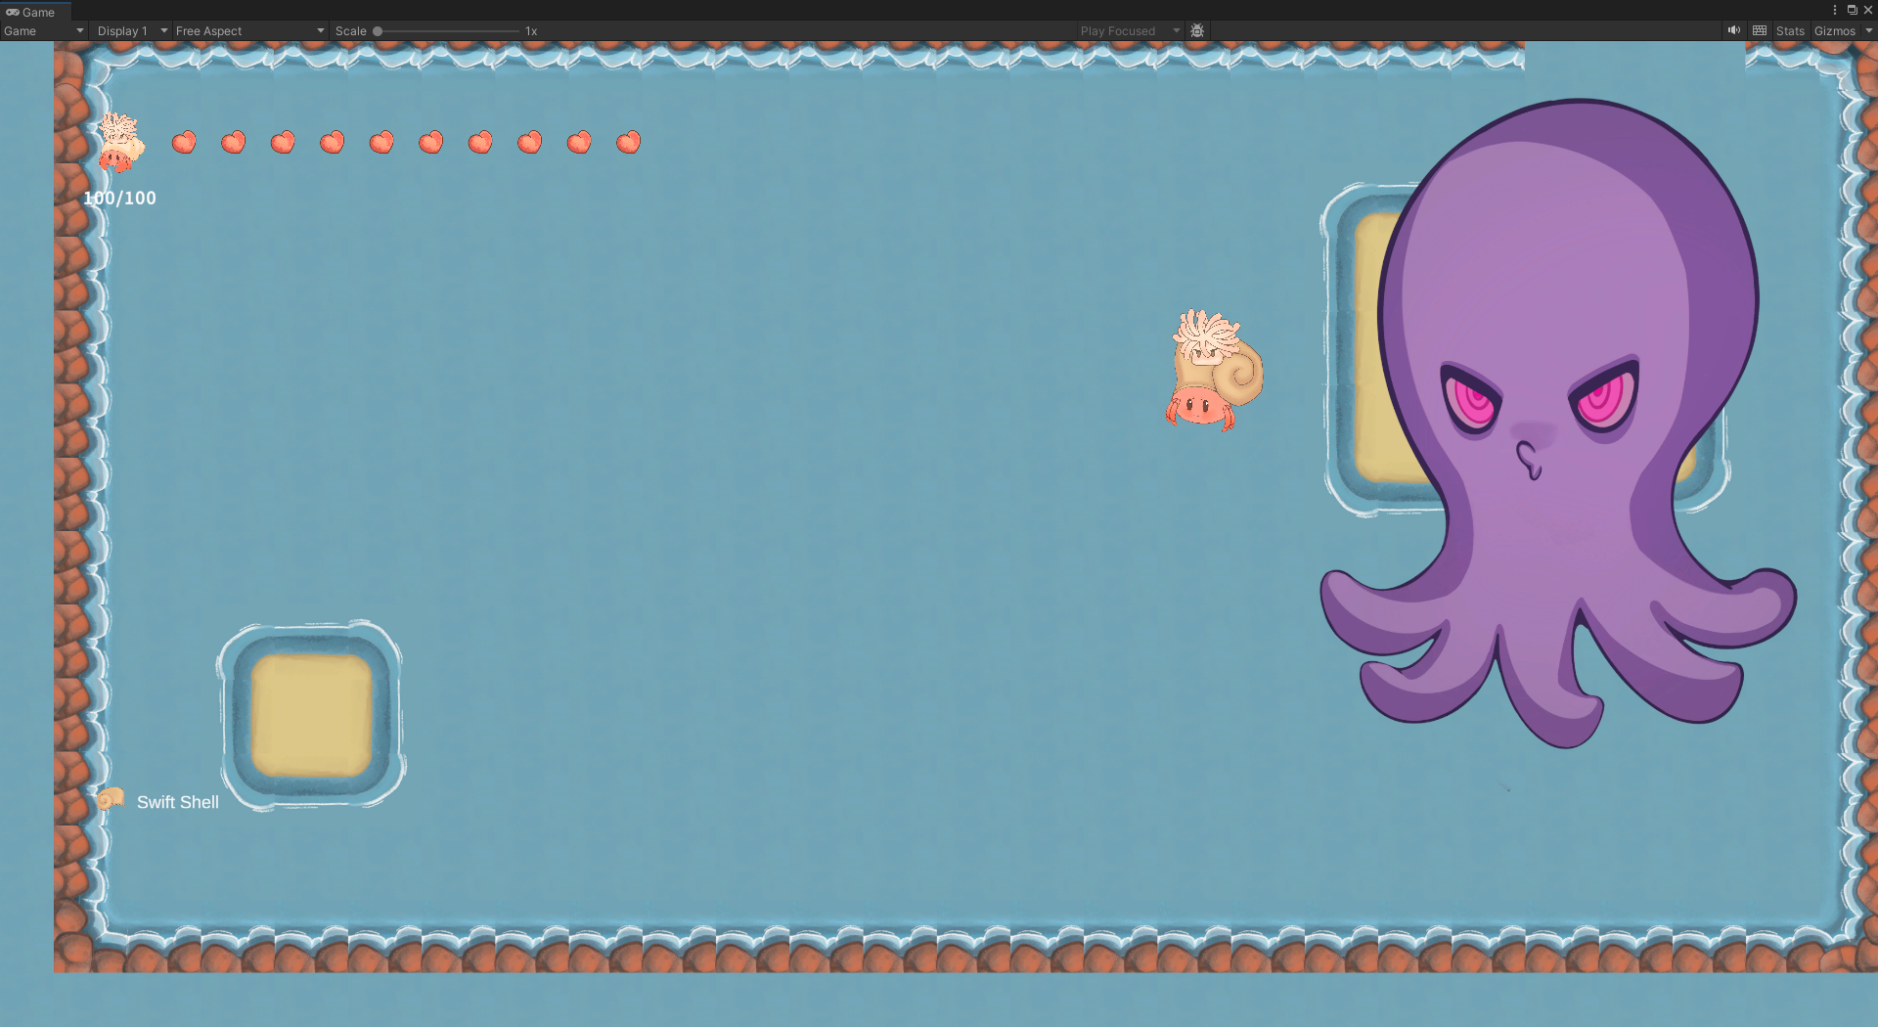
游戏实机界面展示——BOSS战场

Slide 24
感谢您的观看
错误404：队伍未找到

